Slide 1
CVIČENIE 7
Lucia Ester Hámorová, 484159
Brno, 2024

Slide 2
Cvičenie 3
Otázky?

Slide 3
ČSÚ
Dáta:
https://vdb.czso.cz/vdbvo2/faces/cs/index.jsf?page=statistiky
Formulár:
https://forms.gle/14sGUFC59j1N4Huk9

Slide 4
Cvičenie 7
V rámci libovolného kraje ČR si vyberte tři obce či města a u nich vytvořte graf věkové pyramidy. Výběr těchto tří obcí či měst dobře argumentujte, stejně jako odlišnosti věkových pyramid (tj. proč jste předpokládali odlišnost věkových pyramid? Naplnil se tento předpoklad? Jaké faktory na výslednou podobu mají vliv?) Může se jednat např. o zóny suburbanizace, periferní regiony, obce s velkými lůžkovými sociálními zařízeními pro seniory atd.

Slide 5
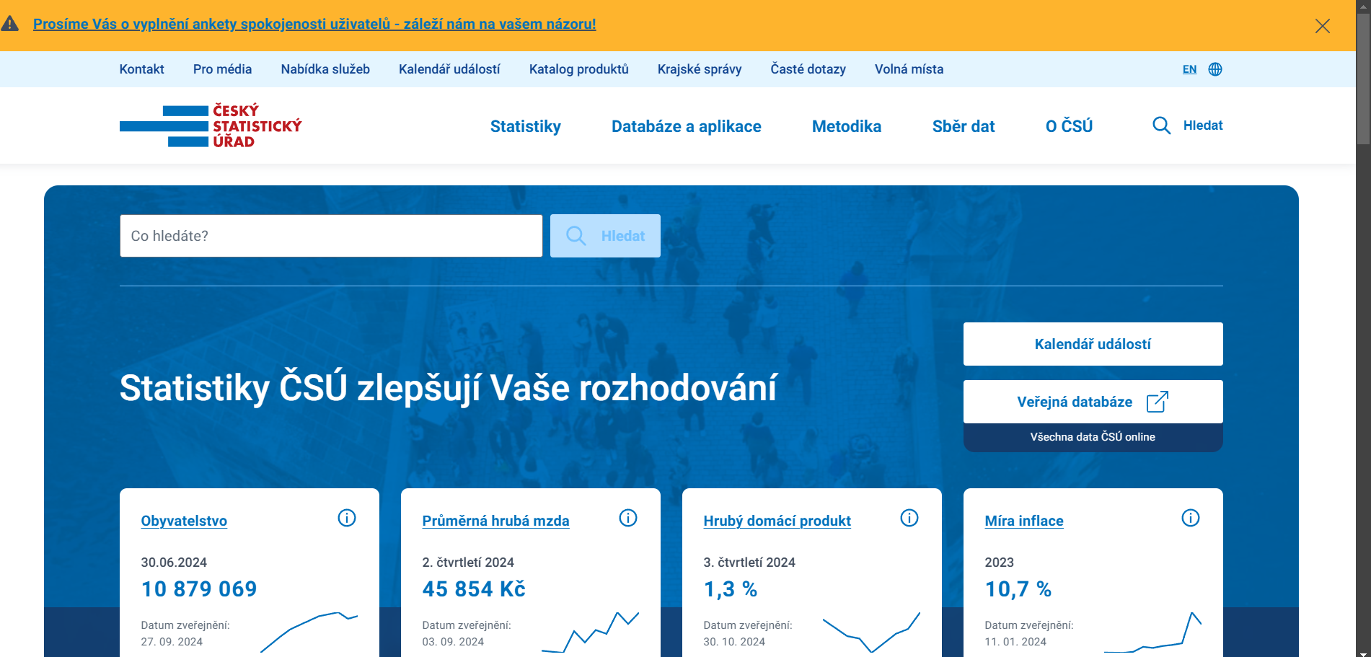
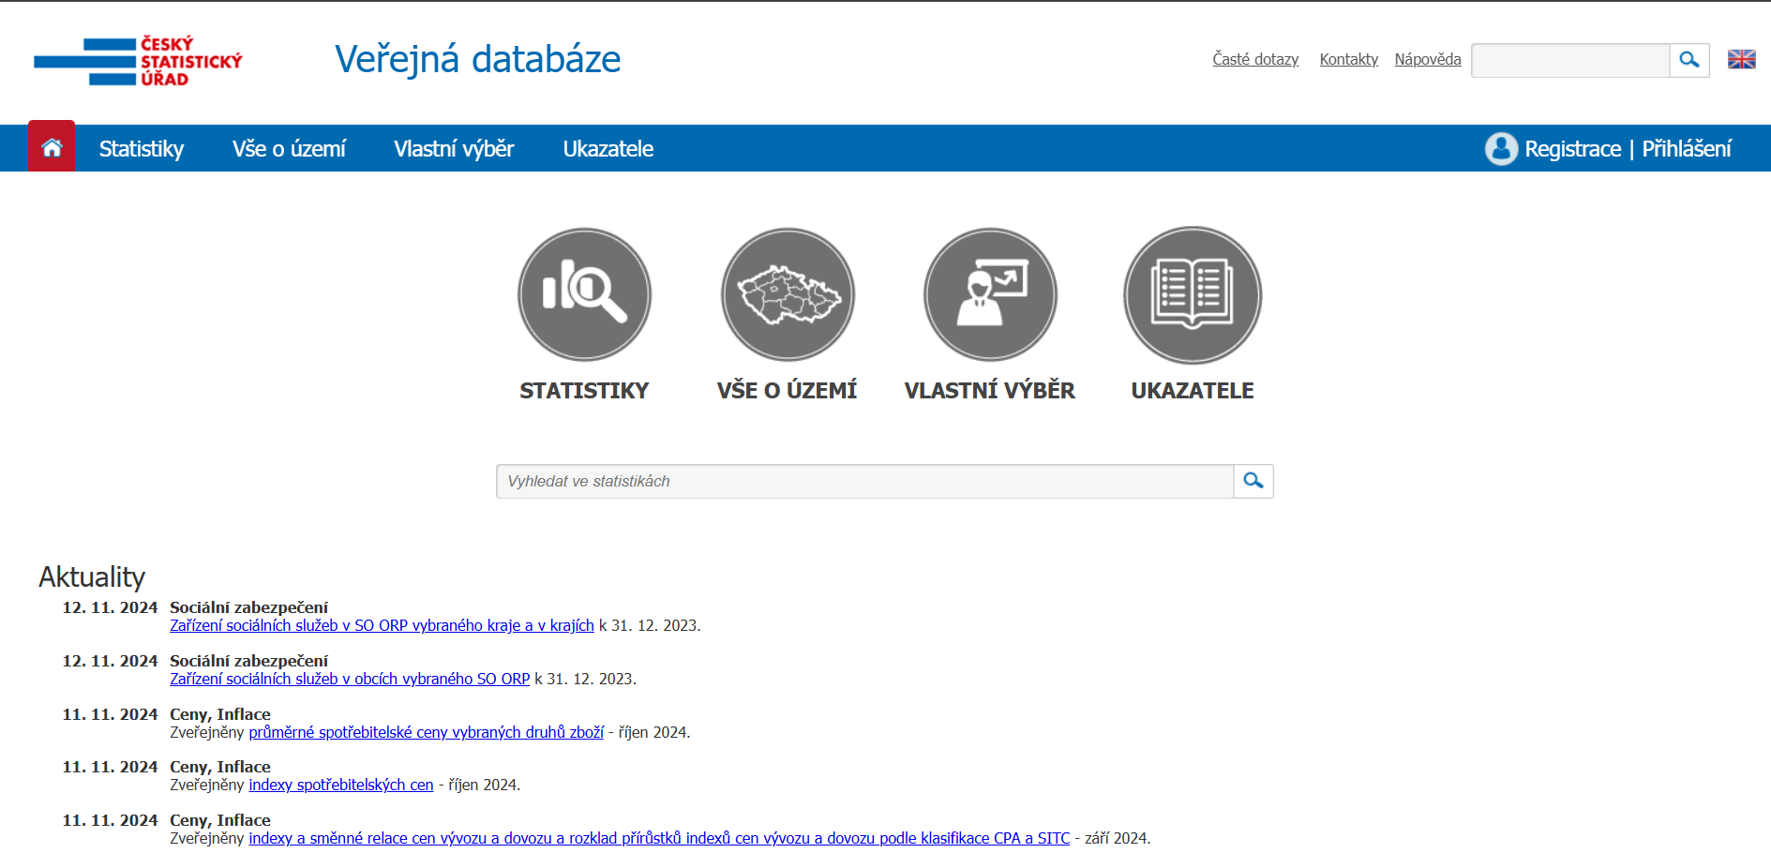

Slide 6
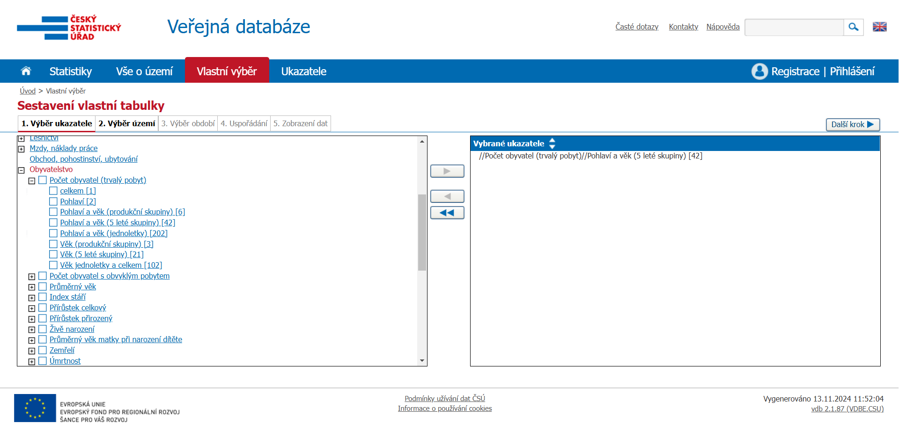

Slide 7
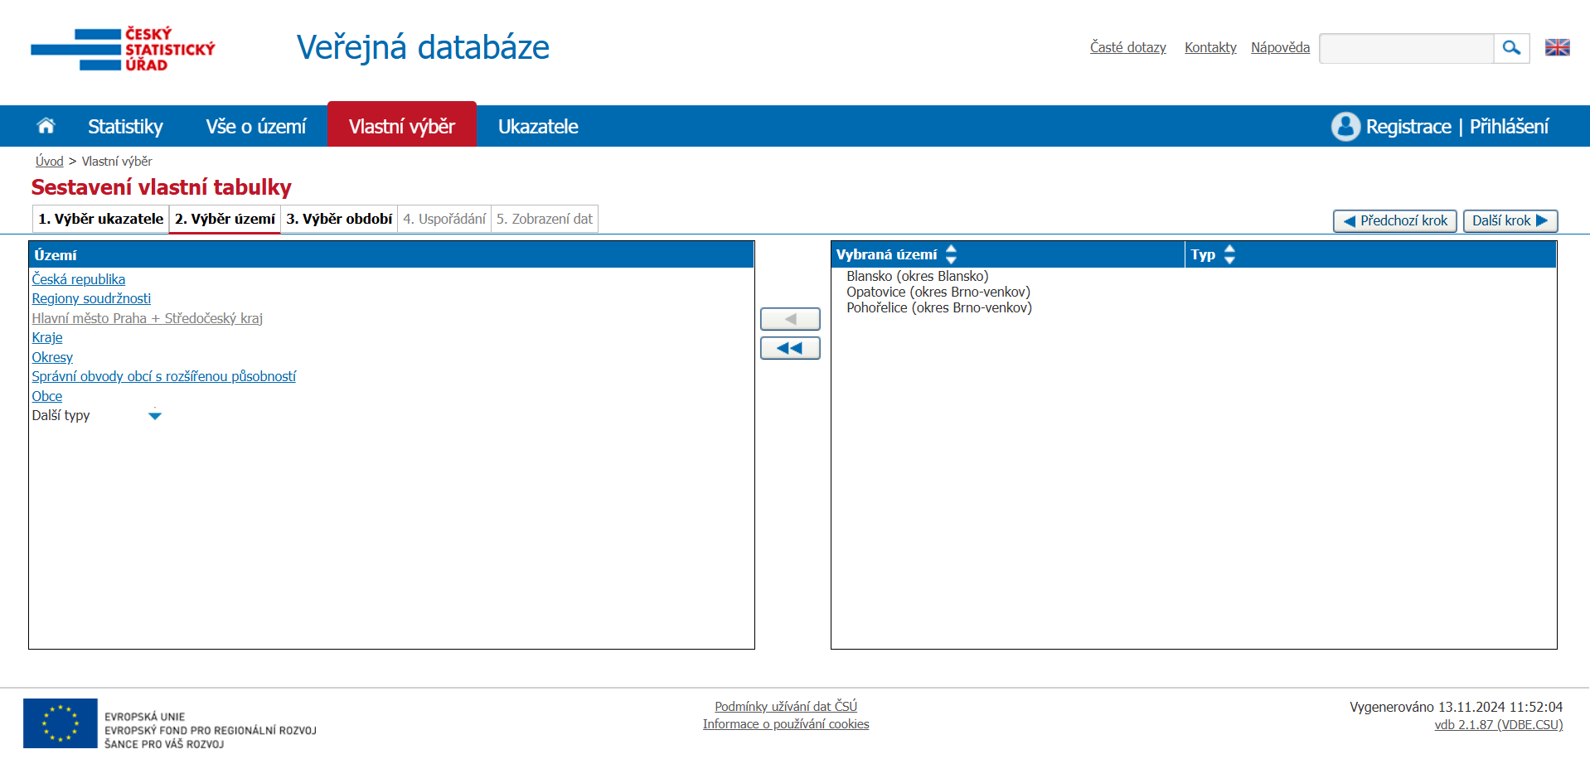
VŠETKY 3 OBCE Z 1 KRAJA!!!

Slide 8
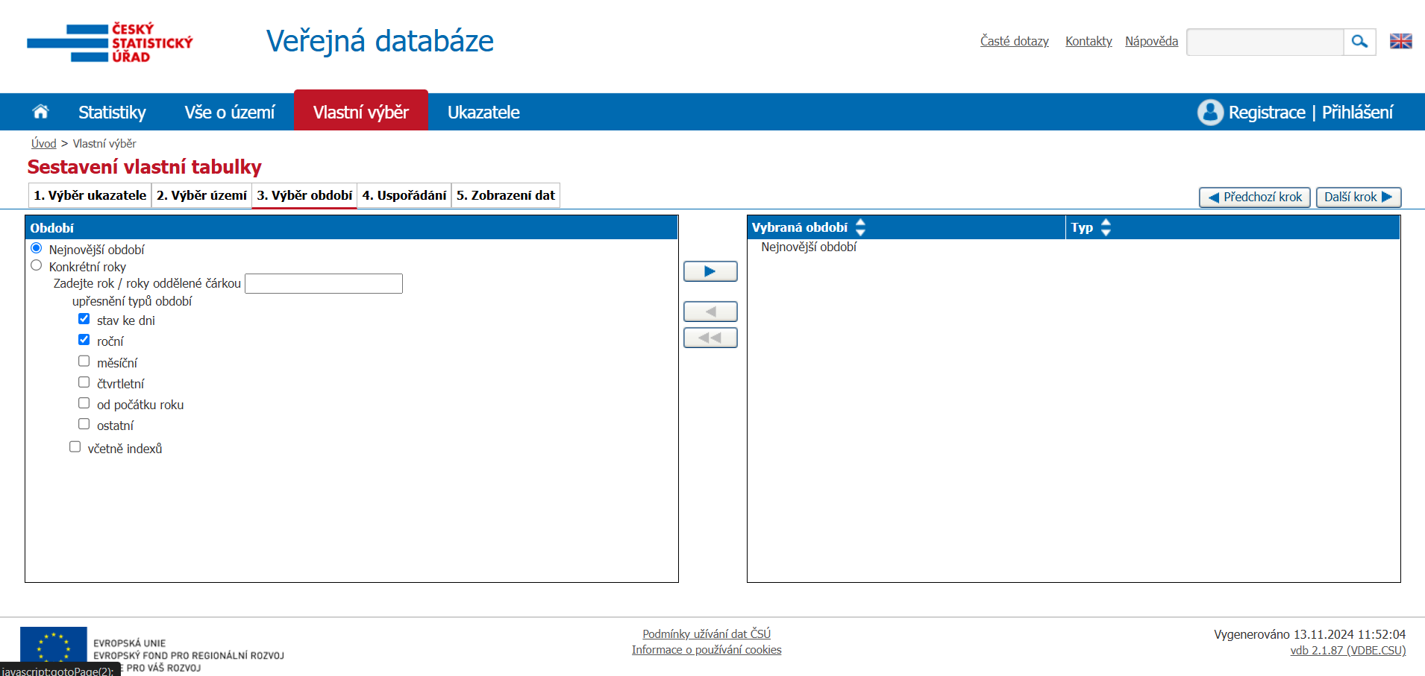

Slide 9
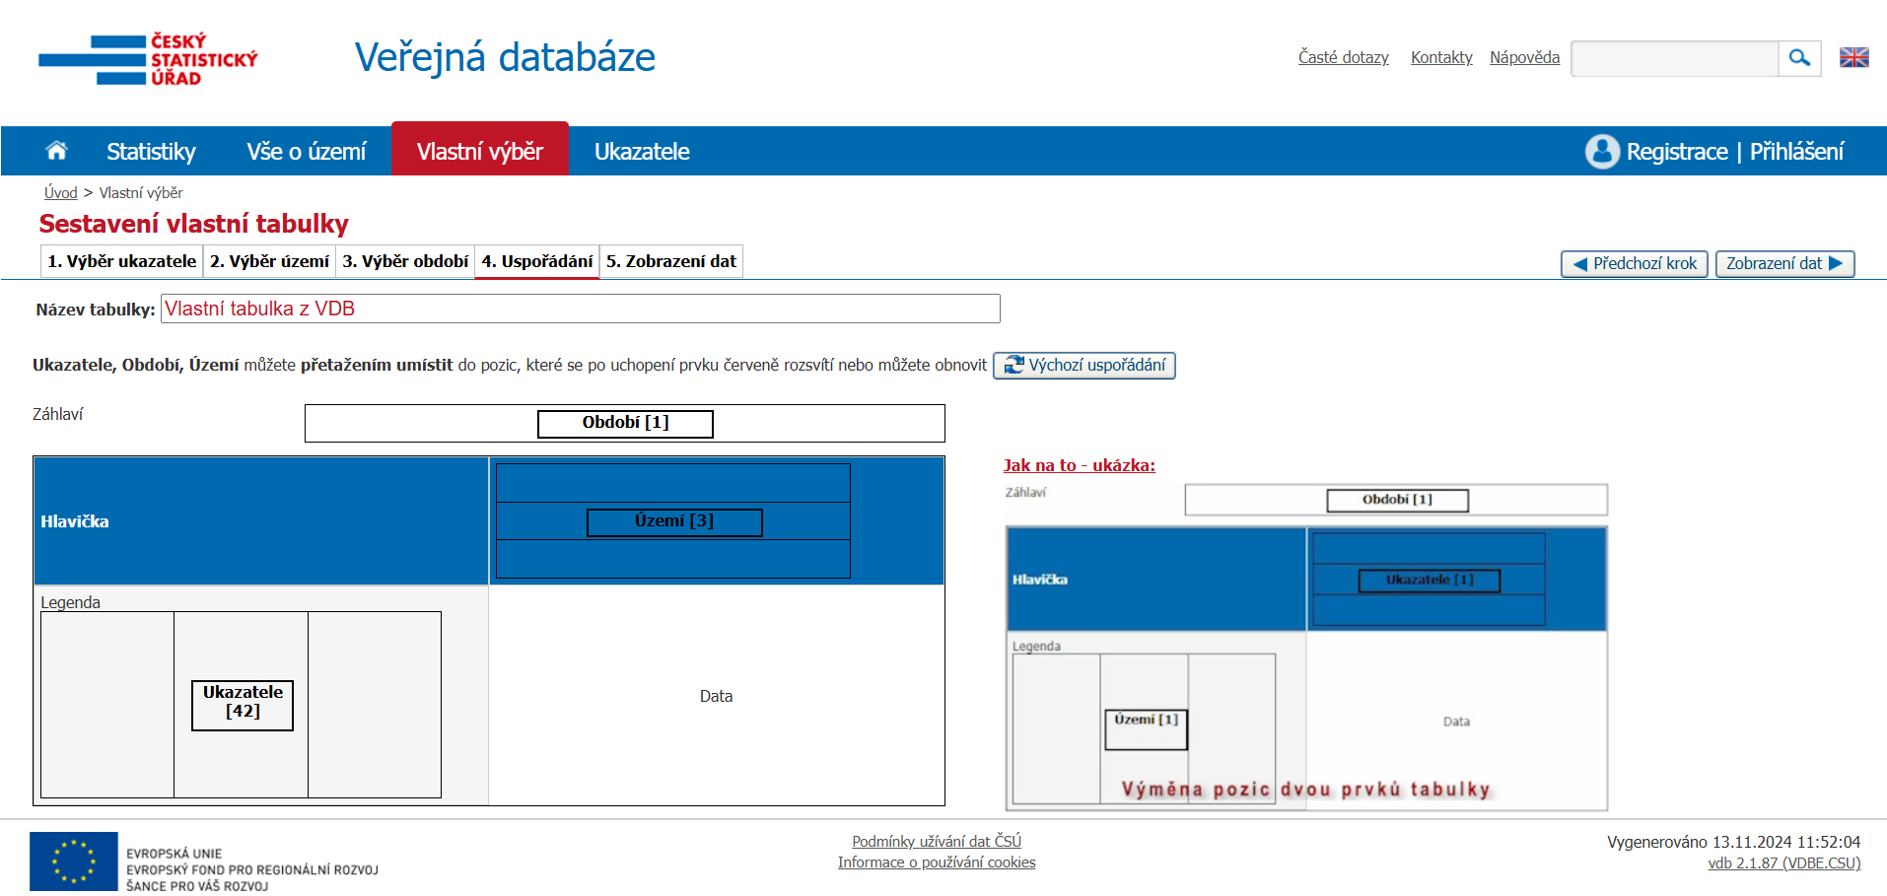
NA TEJTO ZÁLOŽKE NEMUSÍTE NIČ ROBIŤ

Slide 10
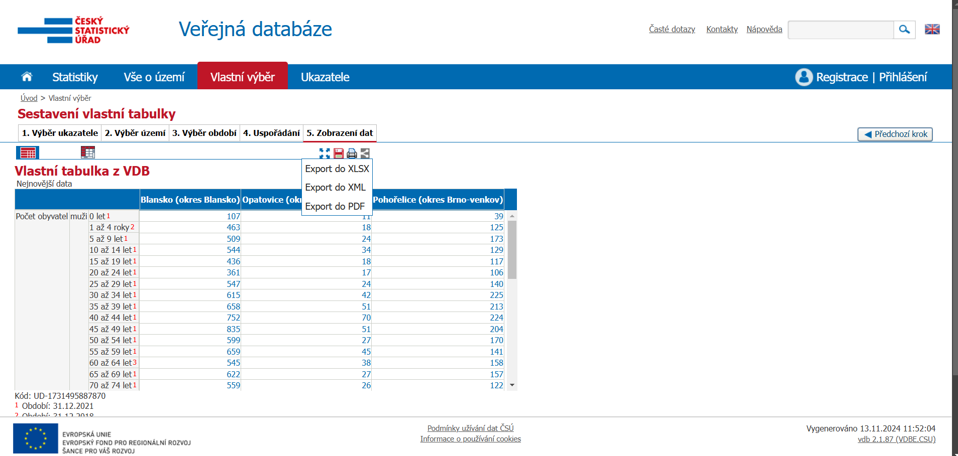

Slide 11
VEKOVÁ PYRAMÍDA
Ukážem vám, ako na to.
Ak si doma nebudete vedieť rady, môžete pozrieť tutoriály na YouTube (je ich plno).

Slide 12
Cvičenie 7
V rámci libovolného kraje ČR si vyberte tři obce či města a u nich vytvořte graf věkové pyramidy. Výběr těchto tří obcí či měst dobře argumentujte, stejně jako odlišnosti věkových pyramid (tj. proč jste předpokládali odlišnost věkových pyramid? Naplnil se tento předpoklad? Jaké faktory na výslednou podobu mají vliv?) Může se jednat např. o zóny suburbanizace, periferní regiony, obce s velkými lůžkovými sociálními zařízeními pro seniory atd.
Povinné výstupy:
  3 grafy – vekové pyramídy za jednotlivé obce
  záver – min 0,5 strany
Budúcu hodinu budú 3 z vás prezentovať svoje výstupy (nie je treba .ppt)
Odovzdať do STREDY 20. 11. 2024 23:59

Slide 13
VĎAKA ZA POZORNOSŤ!

